Slide 1
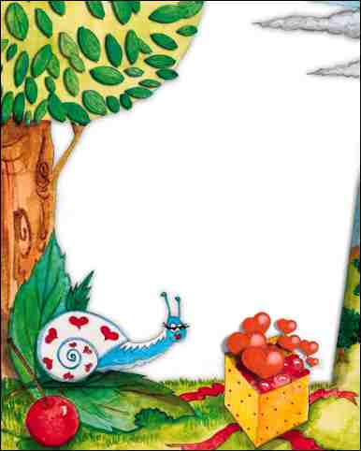
Специальные упражнения на развитие общей,мелкой,
артикуляционной моторики.
Дыхательная гимнастика

Slide 2

Артикуляционная гинастика
Воспитание чистой речи у детей —
задача большой общественной значимости, и серьезность ее
должны осознавать все: логопеды, родители, воспитатели,
Естественно, ведущая роль в работе по исправлению
дефектов речи принадлежит логопеду.
Но только занятий с логопедом недостаточно для
Выработки прочных навыков правильного
звукопроизношения, необходимы дополнительные
упражнения — с родителями, воспитателем.

Slide 3
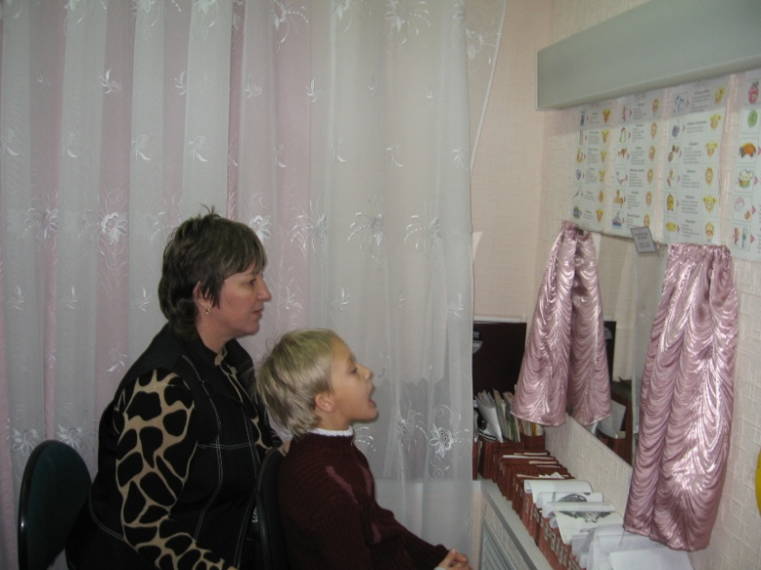
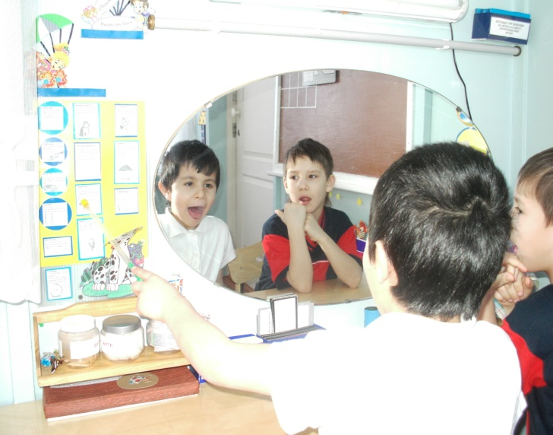
Цель артикуляционной гимнастики —
выработка полноценных движений и
определенных положений органов
артикуляционного аппарата, умение
объединять простые движения в сложные,
необходимые для правильного произнесения
звуков.

Slide 4
Упражнять надо лишь движения, нуждающиеся в
исправлении, и только необходимые для
воспитуемого звука.
Упражнения должны быть целенаправленными: важно не их количество, важны правильный подбор упражнений и качество выполнения.
Упражнения подбирают, исходя из задачи добиться правильной артикуляции звука с учетом конкретного его нарушения у ребенка.
Для каждого ребенка комплекс упражнений составляется логопедом индивидуально.
Недостаточно только отобрать нуждающиеся в коррекции движения, нужно научить ребенка правильно применять соответствующие движения, выработать точность, чистоту, плавность, силу, темп, устойчивость перехода от одного движения к другому.

Slide 5
Требования к проведению артикуляционной гимнастики
Проводить гимнастику надо эмоционально, в игровой форме.
Сначала упражнения выполняются в медленном темпе перед
зеркалом,
После того как ребенок научится выполнять движения, зеркало убирают,
и функции контроля берут на себя собственные кинестетические
ощущения ребенка
С помощью наводящих вопросов взрослого ребенок определяет, что
делает его язык (губы), где он находится, какой он (широкий, узкий)
Каждому упражнению в соответствии с выполняемым действием дается
название (например, движения широкого кончика языка за верхние и нижние
зубы — «Качели»), к нему подби­рается картинка-образ.
Проводить артикуляционную гимнастику надо ежедневно, желательно два-
три раза в день, чтобы вырабатываемые двигательные навыки становились более
прочными. Закрепление любого навыка требует систематического повторения
действия.
Упражнение не должно доводить орган до переутомления.
Дозировка количества повторений одного и того же упражнения должна
быть строго индивидуальной.
Артикуляционную гимнастику обычно выполняют сидя,
Размещать детей надо так, чтобы все они видели лицо логопеда. Лицо долж­но быть хорошо освещено, а губы — ярко окрашены.
Логопед должен следить за качеством выполняемых каждым ребенком движений

Slide 6
В младшем дошкольном возрасте
целесообразнее использовать
не артикуляционные упражнения
для постановки отдельных звуков, а
универсальный пропедевтический
комплекс упражнений.
«Лопаточка» «Чашечка» «Иголочка» «Горка» «Трубочка» «Качели» «Катушка»
«Лошадка» «Маляр» «Вкусное варенье»
«Автомат» «Фокус»

Slide 7
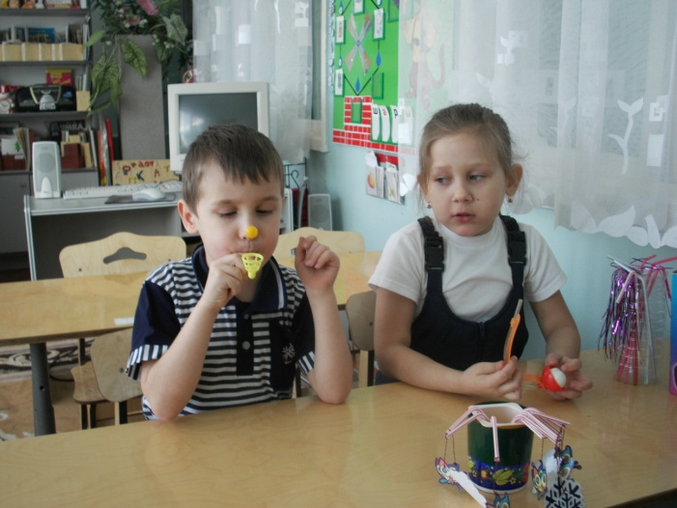
Речевое дыхание
Правильное речевое дыхание является
основой звучащей речи. Оно обеспечивает
нормальное голосо- и звукообразование,
Сохраняет плавность и музыкальность речи,
создает возможность в зависимости от содержа-
ния высказывания изменять силу и высоту голоса.
Выполнение дыхательных упражнений не только
влияет на формирование правильного речевого
дыхания, но и способствует профилактике
заболеваний ЛОР-органов.
Профилактика заболеваний ЛОР-органов: острый и хронический ринит, риносинусит, искривление носовой перегородки, полипы носовой полости, увеличение аденоидов и т.д. — важнейший компонент работы по развитию звукопроизношения дошкольников. Очень часто причиной нарушений звукопроизношения являются именно эти заболевания. Они затрудняют процесс правильного речевого дыхания, меняют интонацию голоса, вызывают изменения в строении языка, прикуса, нёба.

Slide 8
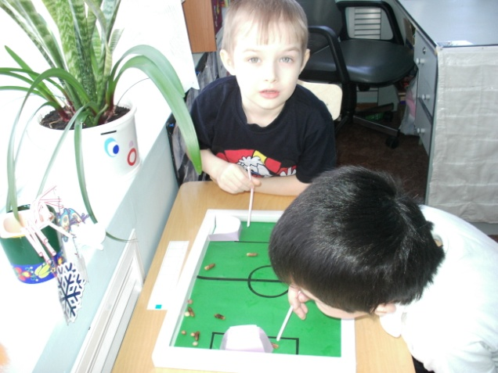
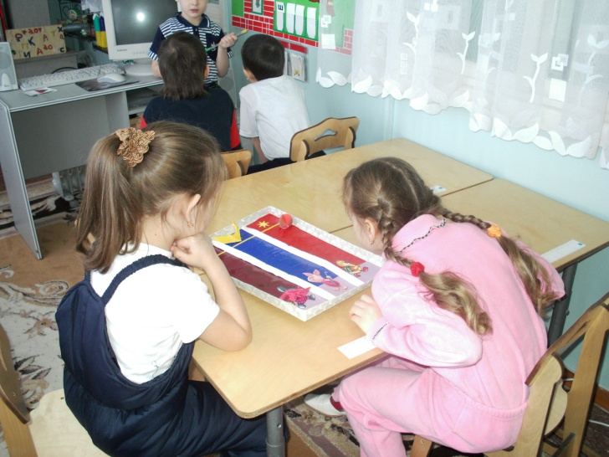
Организация работы по развитию речевого дыхания
Полезно ежедневно выполнять с воспитанниками (в зависимости от возраста, от 3 до 6 минут) дыхательные упражнения и игры:
дуть на легкие шарики, бумажные полоски; играть на детских музыкальных, духовых инструментах;
дуть на привязанные к ниточке ватные шарики, разноцветные картонные и бумажные фигурки;
надувать воздушные шарики, пускать мыльные пузыри;
сдувать со стола ватные или бумажные пушинки в определенном направлении игра «Футбол»;
дуть вверх, не давая упасть вниз пушинке

Slide 9
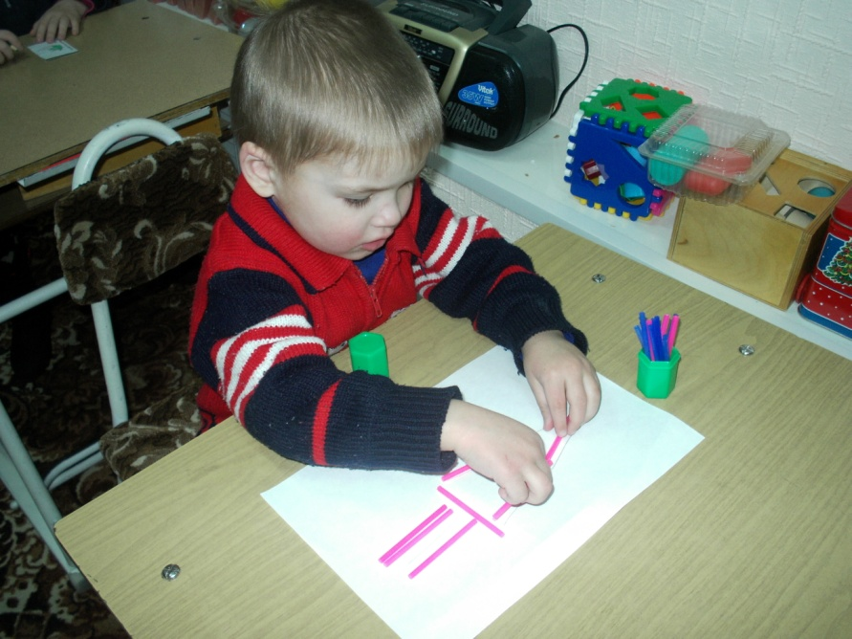
МОТОРИКА
«Рука является вышедшим наружу головным мозгом», это высказывание Иммануила Канта прозвучало еще задолго до того, как была доказана физиологическая значимость развития тонкой моторики.
Человек — универсальное «мыслящее тело», классический пример этой универсальности - движущая рука человека (Э.В. Ильенков). Наибольшее воздействие импульсации от мышц рук на развитие коры головного мозга происходит только в детском возрасте,
пока идет формирование моторной области. Поэтому работа по развитию
мелкой моторики пальцев рук в дошкольном и младшем школьном возрасте имеет особое значение.

Slide 10
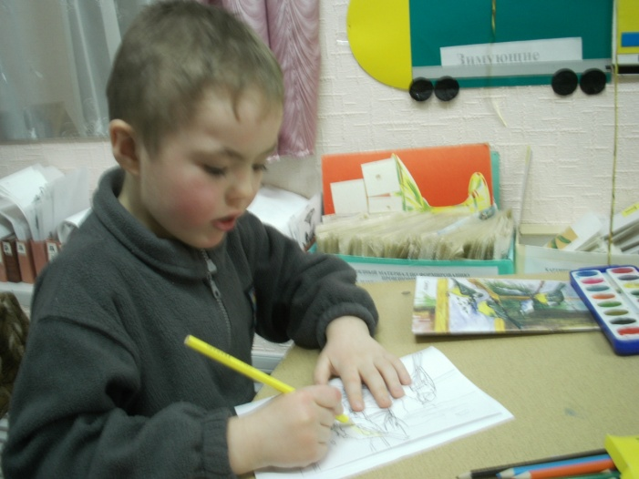
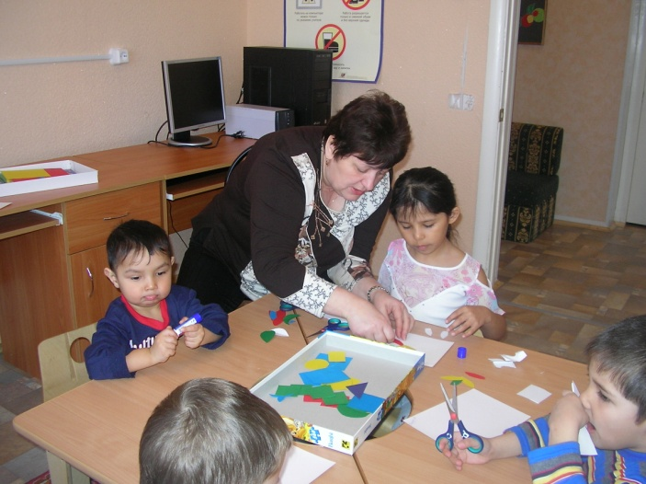
МОТОРИКА
При нормальном развитии ребенок овладевает звуковой стороной речи одновременно с развитием общей моторики и дифференцированных движений рук. Систематические упражнения, тренирующие движения пальцев рук, наряду со стимулирующим влиянием на развитие речи являются мощным средством повышения работоспособности коры головного мозга
Простые движения рук помогают убрать напряжение не только с самих рук, но и с губ, снимают умственную усталость. Они способны улучшить произношение многих звуков, а значит — развивать речь ребенка.

Slide 11

Задачи
подготовка руки к письму у старших дошкольников
и младших школьников
адаптация маленьких левшей
в мире праворуких.
координация движений
тренировка внимания
стимуляция развития речи у
детей раннего возраста

Slide 12
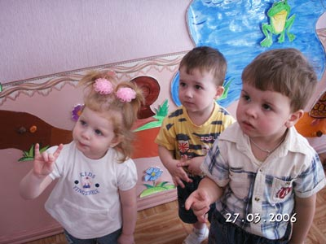
Хорошую тренировку
движений пальцев
обеспечивают
пальчиковые игры.
Они очень
эмоциональные, простые.
Их можно проводить
в учреждении, в семье.

Slide 13
Условия проведения.
Комплекс упражнений гимнастики
для пальчиков рук
проводят в течение 6—8 минут.
Он включает
в себя 6—8 упражнений, выполняемых в такой последовательности:
кончики пальцев, кисть, предплечье, плечо.
По мере привыкания к комплексу в него включаются новые упражнения или усложняются условия выполнения уже разученных ранее упражнений.

Slide 14
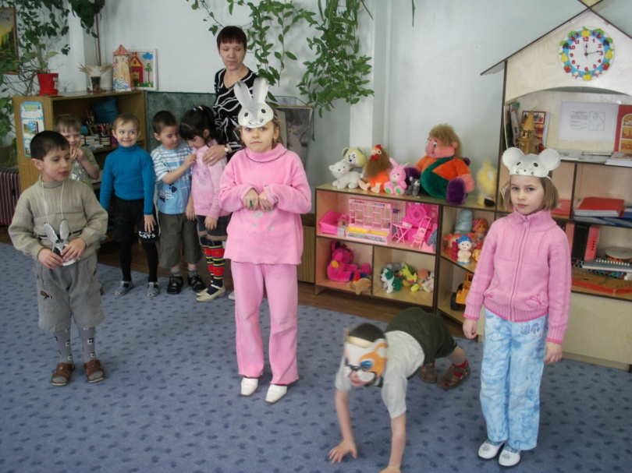
Речевая и логопедическая ритмика
В научной литературе доказана связь между развитием движений и формированием произношения.
Совокупность движений тела и речевых органов
способствует снятию напряжения и монотонности речи.
Все движения выполняются
в определенном ритме и вызывают
многообразные кинестетические
ощущения:
мышечные сокращения языка,
гортани,
челюстей,
пальцев,
ног.

Slide 15
СПАСИБО
ЗА
ВНИМАНИЕ
Учитель-логопед С.А. Гуськова

